Slide 1
Робот Шумомер
Проект Маркова Александра, Миняева Яромира,
Бядретдинова Максима.

Slide 2
Звук
Звук — физическое явление, представляющее собой распространение упругих волн в газообразной, жидкой или твёрдой среде. В узком смысле под звуком имеют в виду эти волны, рассматриваемые в связи с тем, как они воспринимаются органами чувств человека или животных.

Slide 3
Влияние звука
Звуковой диапазон шума
может приводить к снижению внимания, замедляет реакцию человека,
вызывает разрушительное влияние центральной нервной системы, нарушает
обмен веществ, приводит к гипертоническим болезням. Длительный шум
неблагоприятно влияет на органы слуха, тем самым понижая чувствительность
к звуку. Отсюда возникает нарушение деятельности организма в целом.

Slide 4
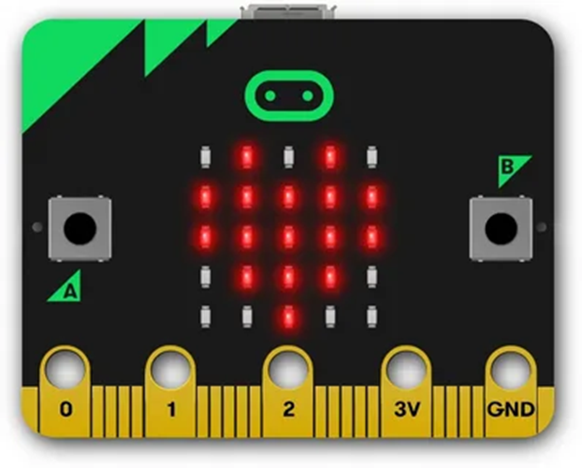
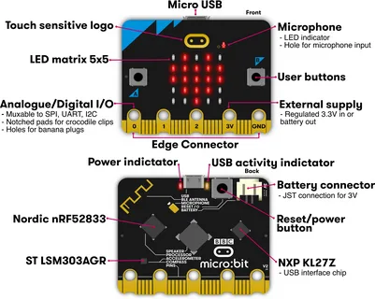
Части робота
Робот состоит из:
Основной корпус (дисплей)
Устройство вывода звука (наушники)
Блок питания

Slide 5
Программирование робота
Что бы робот работал коректно нужно было написать достаточно большой и сложный код на языке Python, но мы смогли это сделать благодоря уроком програмирования, и нам сильно помог Дмитрий Александрович.

Slide 6
Основная часть кода

Slide 7
Работа робота
Робот распознаёт звуковую волну в 85 дБ и выводит звуковой сигнал в наушники, при превышении его предела (85 дБ).

Slide 8
Минусы нашего робота
Робот способен распознавать звук в небольшом диапазоне.
Сложный вывод на аудио устройство.

Slide 9
Что такое шумомер
Шумомер — прибор для объективного измерения уровня шума. Не следует путать этот параметр с уровнем громкости. Не всякий прибор, измеряющий шум, является шумомером. Существует российские и международные стандарты, устанавливающие требования к этим приборам. В России действует стандарт ГОСТ 17187-2010 (IEC 61672-1:2002). В европейских странах действуют свои стандарты на шумомеры, однако все они также следуют требованиям стандартов МЭК. Особняком стоят США, где применяются стандарты ANSI (в частности ANSI S1.4), существенно отличающиеся от европейских.

Slide 10
Цель применения шумомера
Шумомеры обычно используются в исследованиях шумового загрязнения для количественной оценки различных видов шума, особенно промышленного, экологического, горнодобывающего и авиационного шума. Действующим международным стандартом, определяющим функциональность и характеристики шумомера.

Slide 11
Как работает шумомер
Фактически шумомер представляет собой микрофон, к которому подключен вольтметр, отградуированный в децибелах. Поскольку электрический сигнал на выходе с микрофона пропорционален исходному звуковому сигналу, прирост уровня звукового давления, воздействующего на мембрану микрофона, вызывает соответствующий прирост напряжения электрического тока на входе в вольтметр, что и отображается посредством индикаторного устройства, отградуированного в децибелах.

Slide 12
Спасибо за внимание!

